Slide 2
الگـوهای تـغذیه ای بـرای پیشگیری و بهبود چاقی
پنجمین کارگاه آموزشی درمان چاقی در بزرگسالان
فیروزه حسینی
MSc., PhD student
مرکز تحقیقات تغذیه و غدد درون ریز
پژوهشکده علوم غدد درون ریز و متابولیسم

Slide 3
تعادل انرژی
وزن در نتیجه تعادل انرژی دریافتی و انرژی مصرفی ایجاد می شود.
افزایش انرژی مصرفی از طریق افزایش فعالیت بدنی
درمورد انرژی دریافتی راهنمای ساده و عمومی وجود ندارد:
بررسی کالری دریافتی بسیار مشکل و پیچیده است.

Slide 4
عادات تغذیه ای
نگرش کیفی برای رسیدن به محدوده انرژی دریافتی مناسب و وزن مناسب
مورد استفاده در کلینیک برای شناسایی افراد پرخطر

Slide 5
عادات تـغذیه ای تاثیـرگذار بر انرژی دریافتی
استفاده از غذاهای Fast food و غذاهای رستوران
دارای انرژی بالاتر نسبت به غذاهای آماده شده در منزل
اندازه بزرگتر پرس غذاهای رستوران و snacks
استفاده بیشتر نوجوانان و بزرگسالان در محدوده سنی 40-18 سال
استفاده از نوشیدنیهای با شکر افزودنی
استفاده از غذاهای با دانسیته انرژی بالا
استفاده از محصولات کم چرب یا پرچرب
استفاده از مواد غذایی پرفیبر در وعده های غذایی
مصرف صبحانه
توزیع کالری مناسب در وعده های غذایی

Slide 6
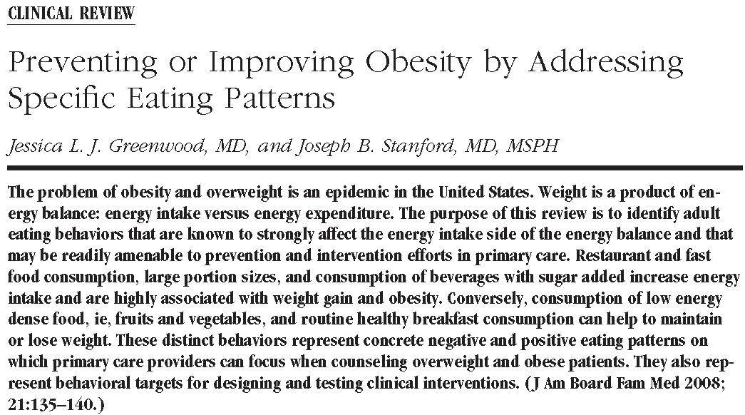

Slide 7
مداخلات تغذیه ای (تغییر در الگوهای تغذیه ای) برای رسیدن به وزن مناسب
نگرش کمی
تغییرات در ترکیب درشت مغذی ها (Low Calorie Diet)
Low fat Diet
Low Carbohydrate Diet
Adult Treatment Panel III (ATP III)
Low Glycemic Index Diet
Vegetarian Diet
رابطه معکوس بین استفاده از غلات کامل و غذاهای پرفیبر و افزایش وزن

Slide 8
مداخلات تغذیه ای (تغییر در الگوهای تغذیه ای) برای رسیدن به وزن مناسب
عدم پیروی طولانی مدت در رژیم های با محدودیت زیاد
مقدار کاهش وزن بیشتر مربوط به پیروی از رژیم است تا نوع رژیم
ریزش افراد شرکت کننده در مطالعه با محدودیت درشت مغذی ها 39-24%
پیروی از رژیم بعد از گذشت یک سال %65-50

Slide 9
مداخلات تغذیه ای (تغییر در الگوهای تغذیه ای) برای رسیدن به وزن مناسب
جبران کاهش درصد یکی از دشت مغذی ها با درشت مغذی دیگر
امکان کتواسیدوز و nephrolithiasis در رژیم کم کربوهیدرات
امکان کمبود اسیدهای چرب ضروری در رژیم های low fat
استفاده از محصولات تجاری low fat یا fat free به جای استفاده از غذاهای طبیعی کم چرب

Slide 10
مداخلات تغذیه ای (تغییر در الگوهای تغذیه ای) برای رسیدن به وزن مناسب
نتایج بهتر مطالعات با دریافت همه گروههای غذایی همراه با محدودیت انرژی و اصلاح عادات تغذیه ای
Cost effective
Available
Applicable at public health level

